Slide 1

戦略研勉強会＠キャンプ
第17回
ウクライナ地上戦
～電子戦、無人戦、塹壕戦～
画像の端部分が見切れてしまう場合がありますので、テキスト含め
確実に表示させたい要素は、赤枠内に入力してください
XXXXXX

Slide 2
戦略研勉強会＠キャンプ
お昼休み の 30分
この場所で定期開催
三井物産と南満州鉄道株式会社～調査部を持った組織の盛衰～

Slide 3

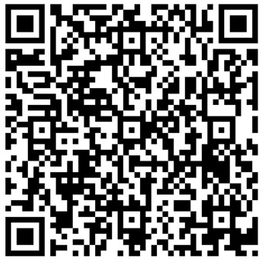

アンケートにご協力をお願い致します。
アンケートにご協力をお願い致します！
ポチッ

Slide 4
次回は…
2023年10月25日（水曜日）
お昼休み、ココでやります。多分・・・
●●●
～●●●～

Slide 5

回数 | 開催日（予告なく延期されます） | タイトル（予告なく変更されます）
第１３回 | ２０２３年４月24日 | ユーラシア地経学 ～リムランド、中央回廊、大陸DX～
第１４回 | ２０２３年６月９日 | mRNA医薬 ～治療薬、ナノ脂質、プラスミドDNA～
第１５回 | ２０２３年７月25日 | 旧三井物産と南満州鉄道 ～調査部組織を持った組織のあ～
第１６回 | ２０２3年８月25日 | 人口トレンド ～減速する世界、縮小する日本～
第１７回 | 202３年９月25日 | ウクライナ地上戦 ～電子戦、無人戦、塹壕戦～
第１８回 | ２０２３年10月吉日 | スピントロニクス ～電子とスピン、省エネデバイス、確率ビット～
第１９回 | ２０２３年１1月吉日 | 核酸ナノテクノロジー ～核酸センサー、核酸デバイス～
第20回 | ２０２３年1２月吉日 | 暗号の世界 ～耐量子暗号、準同型暗号、古くて新しい量子暗号～
第21回 | ２０２４年1月吉日 | トポロジカル物質 ～ねじれ電子の世界、エキゾチック粒子～
第２２回 | ２０２４年２月吉日 | 土と腸と脳 ～土壌微生物、脳内細菌叢、脳腸相関メカニズム～

Slide 6
ロシア＝ウクライナ
前史

Slide 7
●
ロシア国防費（計画）2023年～2025年
年度 | 国防費（名目） | 対GDP比 | 対連邦予算比
2023年度 | 4.9兆ルーブル | 3.3％ | 17.1％
2024年度 | 4.6兆ルーブル | 2.9％ | 16.1％
2025年度 | 4.2兆ルーブル | 2.5％ | 15.1％
https://bankstoday.net/last-articles/byudzhet-rossii-2023
ウクライナ地上戦～電子戦、無人戦、塹壕戦～

Slide 8
電子戦

Slide 9
●
ウクライナ地上戦～電子戦、無人戦、塹壕戦～

Slide 10
無人戦

Slide 11
●
ウクライナ地上戦～電子戦、無人戦、塹壕戦～

Slide 12
塹壕戦

Slide 13
●
ウクライナ地上戦～電子戦、無人戦、塹壕戦～

Slide 14
ウクライナ紛争後

Slide 15
●
ウクライナ地上戦～電子戦、無人戦、塹壕戦～

Slide 16
アンケートにご協力をお願い致します。
ポチッ

Slide 17

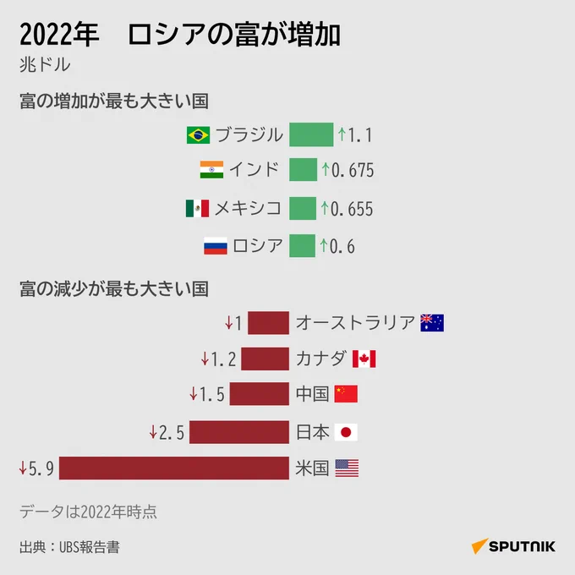
Global Wealth Report 2023
https://www.ubs.com/global/en/family-office-uhnw/reports/global-wealth-report-2023.html#executive
人口トレンド～減速する世界、縮小する日本～

Slide 18
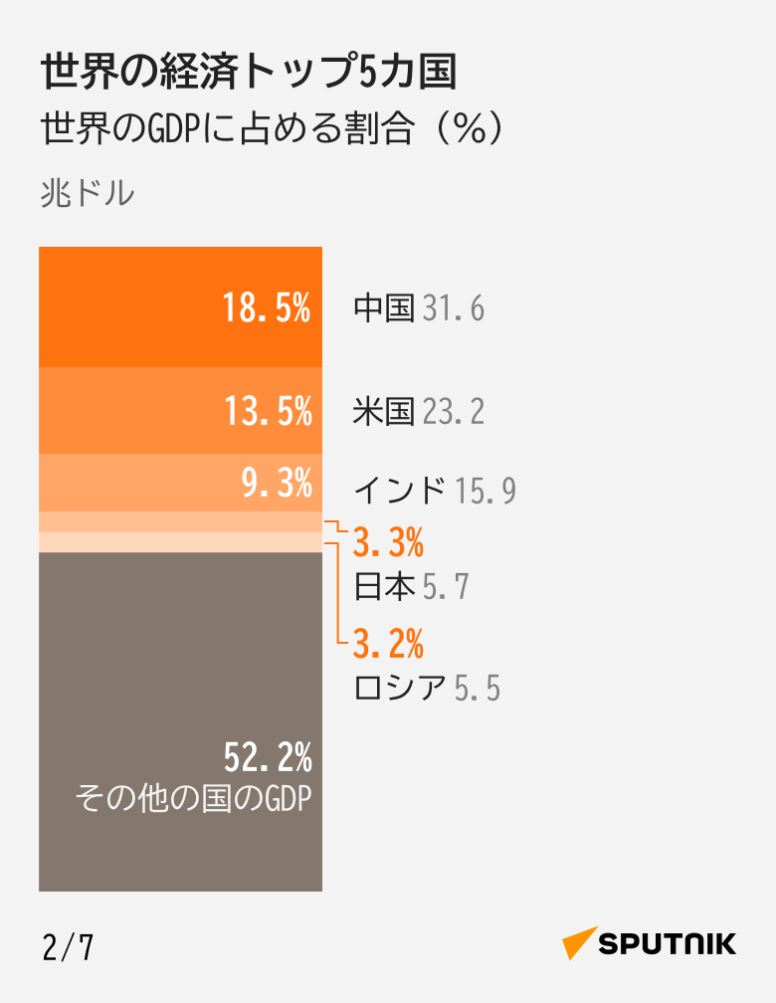
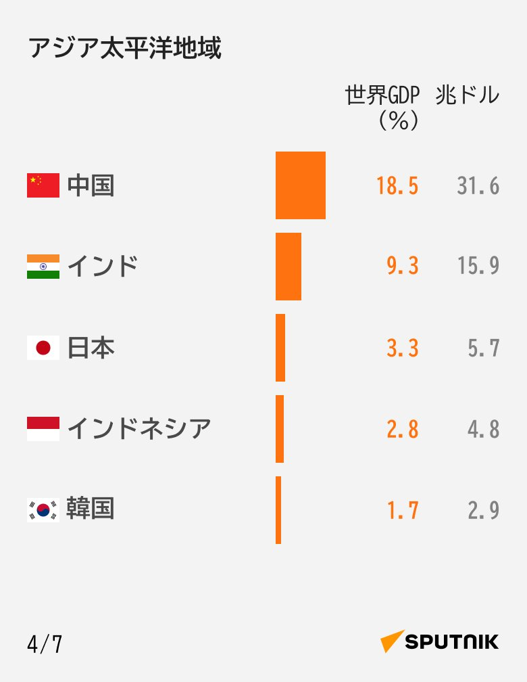
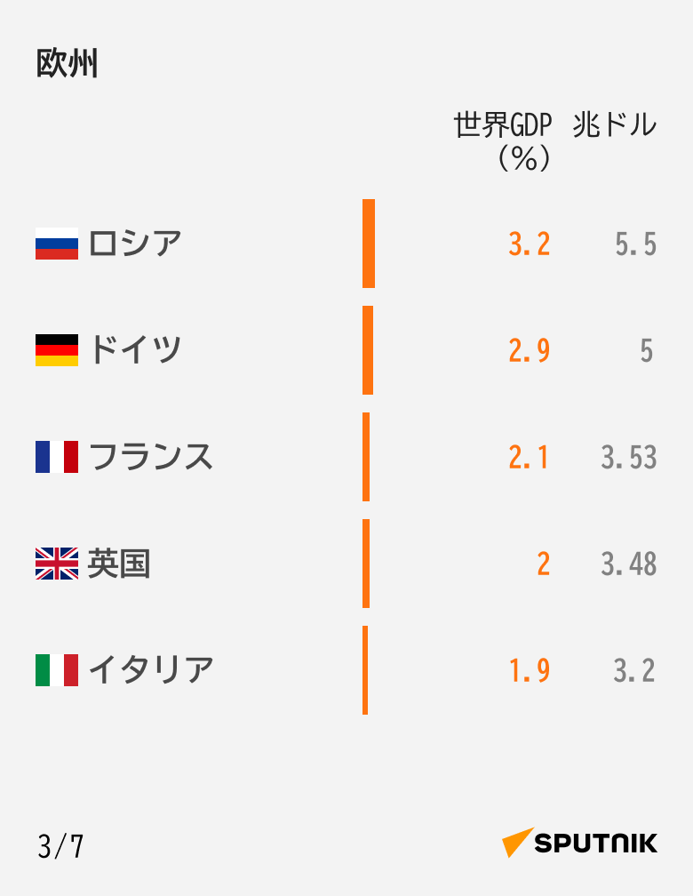
世界銀行による購買力平価GDP評価
GDPに関するデータは世界銀行および国際通貨基金によって購買力平価に基づいて算出された数値。
購買力平価は米ドルで算出。日本は5兆6750億ドルで4位。
出典：World Economics
人口トレンド～減速する世界、縮小する日本～

Slide 19
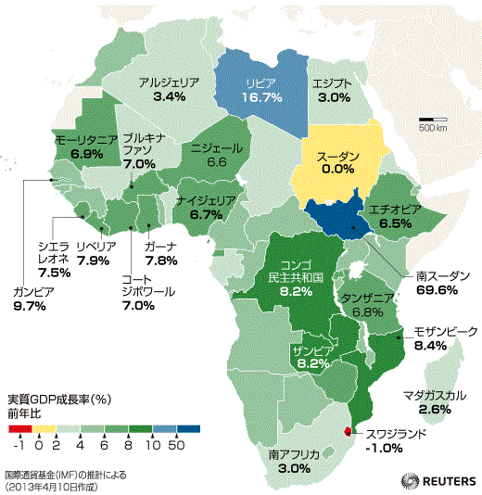

成長するアフリカ
アフリカ諸国の経済成長率
フランスがアフリカの14の植民地に払わせている植民地税は年間5,000億ドル。(70兆円)一方、プーチン大統領はアフリカ数カ国の200億ドル以上の債務を帳消しにした。
人口トレンド～減速する世界、縮小する日本～

Slide 20
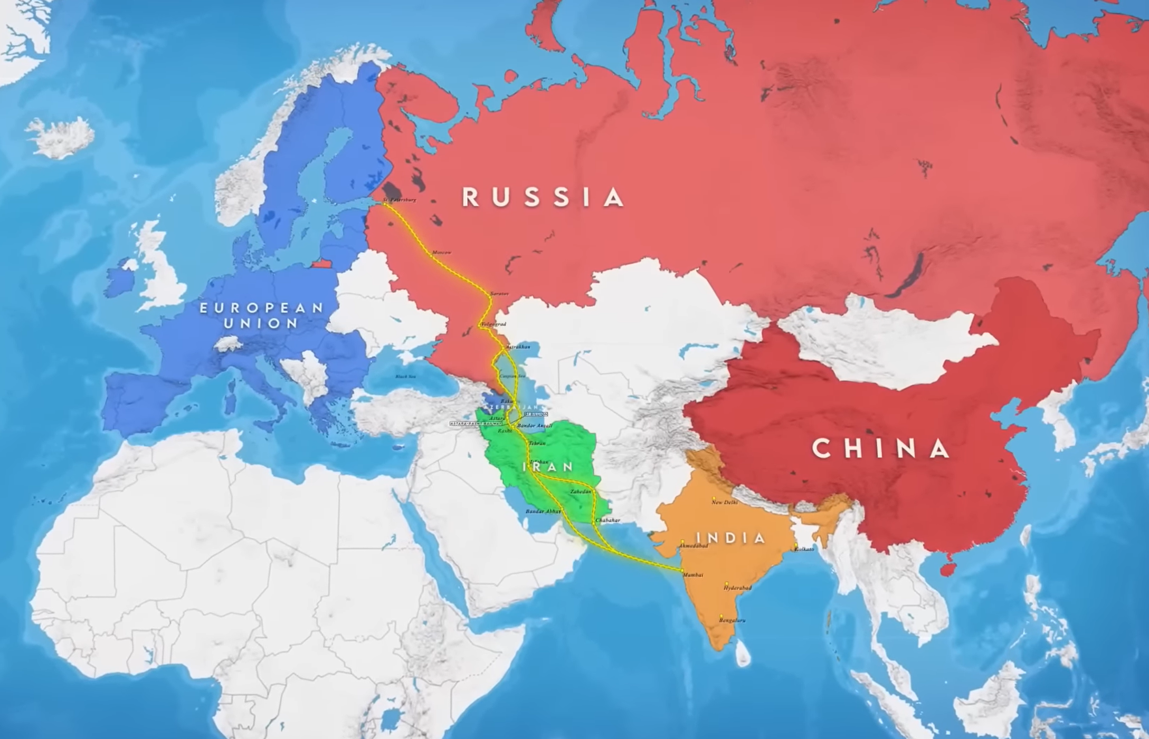
南北輸送回廊（INSTC）とロシア＝アフリカ中央回廊
2023年4月開催のWork-X戦略研勉強会「ユーラシア地経学」から転載
ロシア＝アフリカ中央回廊
International North–South Transport Corridor（INSTC)

Slide 21
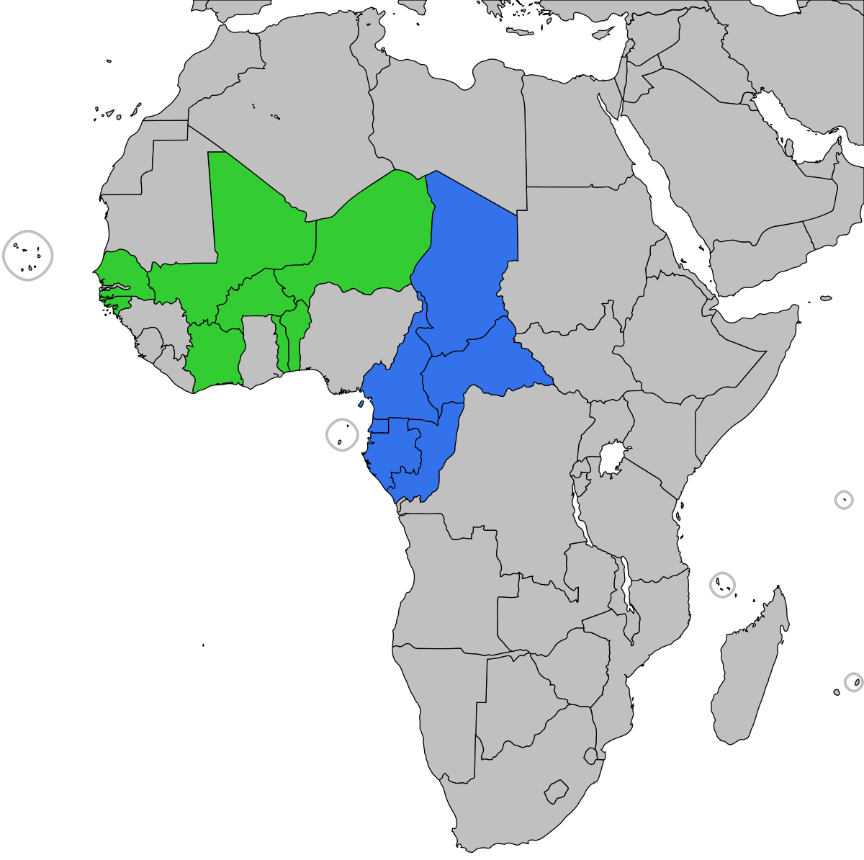
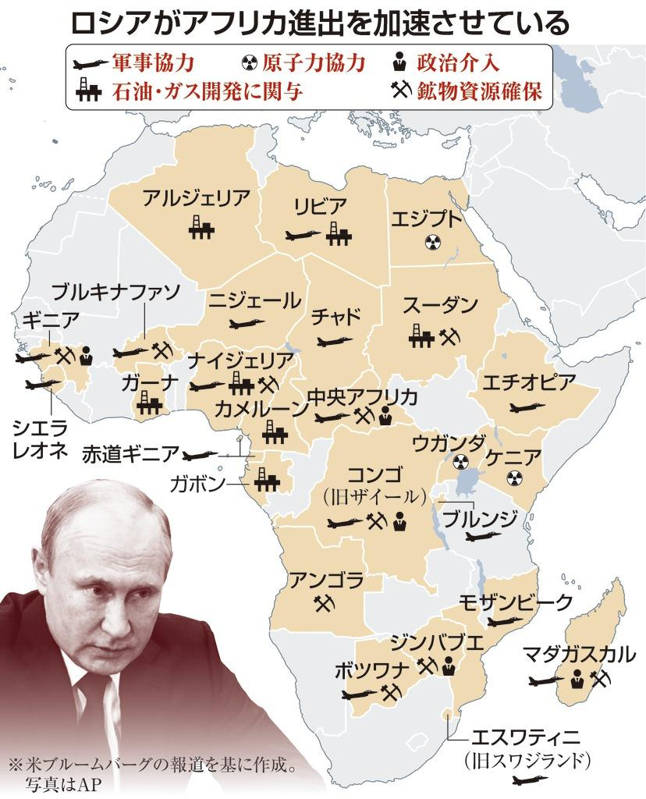
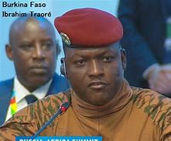
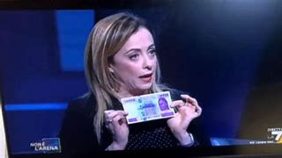

アフリカにおける通貨発行権＠CFAフラン
欧米の新植民地を打破する！
ブルキナファソ暫定大統領
イブラヒム・トラオレ
フランスの旧植民地
CFAフラン圏
イタリアのメローニ首相は、フランスの植民地主義を非難。通貨発行権で、
年間70兆円を収奪と非難。

